Slide 1
ВЕТЕРИНАРНЫЙ ПРЕПАРАТ И КОРМОВАЯ ДОБАВКА ДЛЯ ПРОФИЛАКТИКИ И ЛЕЧЕНИЯ ВИРУСНЫХ И БАКТЕРИАЛЬНЫХ ИНФЕКЦИЙ
АЛМАС ОКАСОВ, PHD, ВЕДУЩИЙ НАУЧНЫЙ СОТРУДНИК
ТОО «КАЗФАРМАКОМ», Г. АЛМАТЫ, РЕСПУБЛИКА КАЗАХСТАН

Slide 2
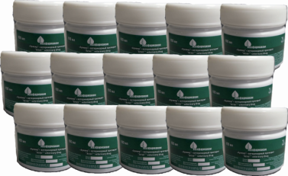
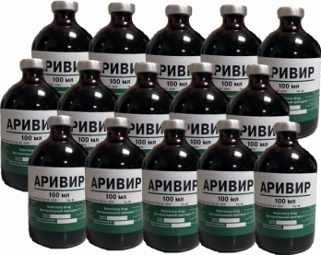
Согласно последним данным МЭБ/ВОЗ поголовье крупного рогатого скота в мире составляет 1,3 млрд. Промышленное животноводство часто страдает от эпизоотий бактериальной и вирусной этиологии. Новый инновационный ветеринарный препарат «Аривир» является противовирусным и антимикробным средством широкого спектра действия и способен обеспечить благополучие и здоровье поголовья крупного рогатого скота, а в комбинации с существующими антибиотиками эффективно противостоять лекарственной устойчивости. «Аривир» не имеет видовых ограничений, может применяться для терапии и профилактики инфекций молодняка и половозрелых особей.
Мазь
Инъекционный раствор

Slide 3
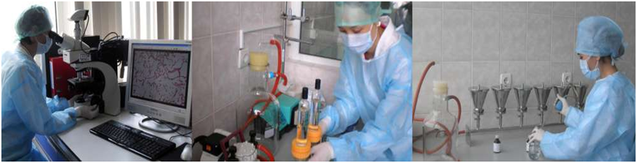
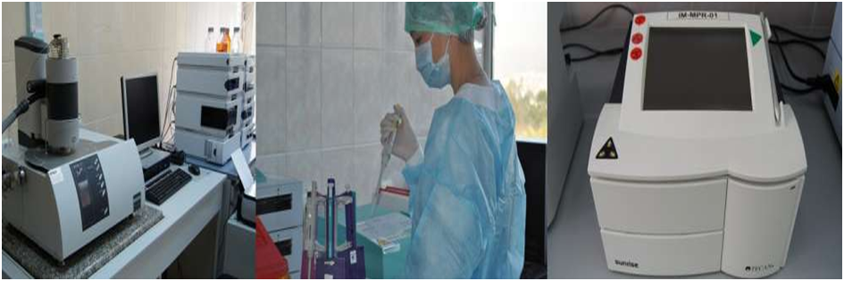
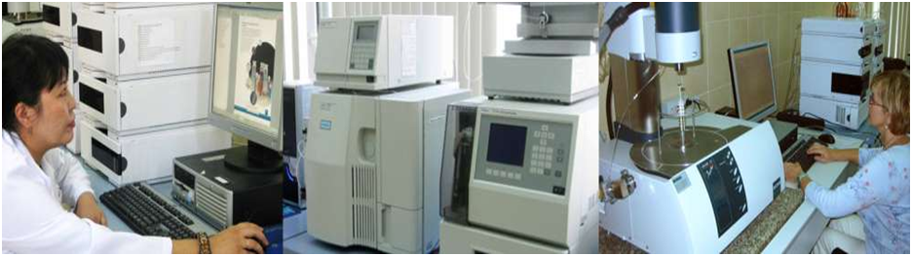
НОВЫЕ ВОЗМОЖНОСТИ УСТОЙЧИВОГО ПРОИЗВОДСТВА ЖИВОТНЫХ И ПТИЦ
Основными стратегическими направлениями деятельности АО "НЦПП" являются разработка оригинальных противоинфекционных лекарственных средств и ветеринарных препаратов и создание их опытно-промышленного производства.
Испытательный центр АО «НЦПП» аккредитован на соответствие стандарту СТ РК ИСО/МЭК 17025–2007 и сертифицирован по стандарту СТ РК ИСО 9001-2009.
С 2013 года АО НЦПП аккредитован Федеральным GLP-Бюро (ФРГ) на соответствие принципам GLP ОЭСР.
Опытное производство АО "НЦПП" получило сертификат соответствия стандарту Надлежащей производственной практики - GMP.
Из 165 работников АО "НЦПП" 145 работников с высшим образованием, из них 2 академика, 7 докторов наук (медицинских - 2, химических - 1, биологических - 3 и ветеринарных - 1), 8 - профессоров, 3 - доцента, 21 кандидатов наук и 4 PhD.

Slide 4
АНТИБАКТЕРИАЛЬНОЕ ДЕЙСТВИЕ ПРЕПАРАТА «АРИВИР» IN VITRO
Антибактериальное действие препарата «Аривир» in vitro на грамположительные микроорганизмы
Антибактериальное действие препарата «Аривир» in vitro на грамотрицательные микроорганизмы
№ п/п | Вид микроорганизма | № штамма | МБК, мг/мл
Грамположительные штаммы
1 | Listeria monocytogenes | 12 | 0.2
2 | Listeria monocytogenes | 548 | 0.2
3 | Listeria monocytogenes | 33 | 0.2
4 | Mycobacterium tuberculosis чувствительный музейный | Н37 Rv | 0.0437
5 | Mycobacterium tuberculosis полирезистентный | 2282 | 0.0437
6 | Staphylococcus aureus | АТСС 6538-Р | 0.5
7 | Staphylococcus aureus (MSSA) | АТСС 29213 | 1.27
8 | Staphylococcus pyogenes | ATCC 19615 | 0,001
9 | Staphylococcus aureus MRSA | ATCC BAA-39 | 0,002
10 | Streptococcus pneumonia (мультирезистентный штамм) | ATCC BAA-660 | 0,002
11 | Bacillus subtilis | ATCC 6633 | 0.5
12 | Bacillus cereus | ATCC 10702 | 0.5
№ п/п | Вид микроорганизма | № штамма | МБК, мг/мл
Грамотрицательные штаммы
1 | Brucella abortus | 544 | 0.0136
2 | Brucella melitensis | 520 S-форма | 0.0136
3 | Pasteurella multocida | 62 | 0.2
4 | Pasteurella multocida | 556 | 0.2
5 | Salmonella typhimurium | 27 | 0.25
6 | Escherichia coli | 12 | 0.063
7 | Escherichia coli | 4957 | 0.0145
8 | Escherichia coli | ATCC 25922 | 0,001
9 | Escherichia coli (продуцент БЛРС) | ATCC BAA-196 | 0,001
10 | Pseudomonas fluorescens | ATCC 948 | 0.5
11 | Klebsiella pneumonia (мультирезистентный штамм) | ATCC 700603 | 0,002

Slide 5
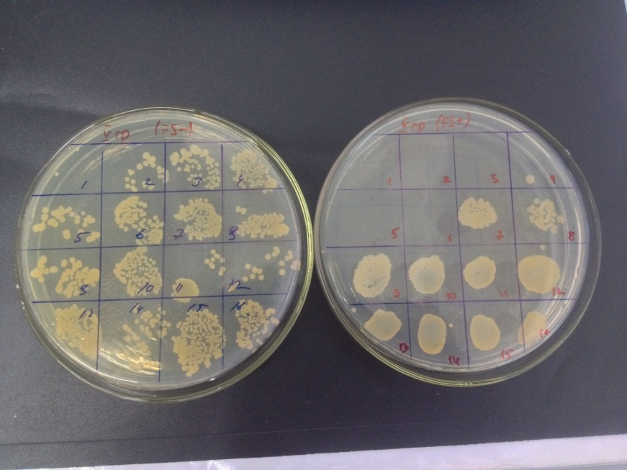
S. aureus ATCC BAA-39 - Hungarian clone of MRSA SCCmec: Type III
Methicillin, Cefuroxime, Erythromycin, Clindamycin, Gentamycin, Oxacillin, Tetracycline, Tobramycin, Cefaclor, Penicillin, Meropenem resistant
Гентамицин (R, RS) (0,001 M)
Минимальная бактерицидная концентрация разведения
 | группа
AV (-) | 1: 1
AV (+) | 1: 32
AV(-)
AV(+)

Slide 6
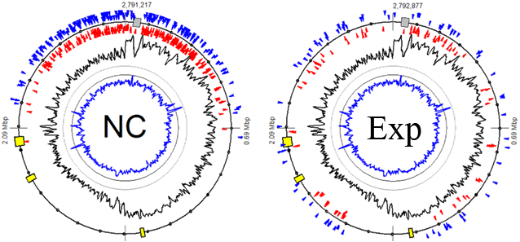
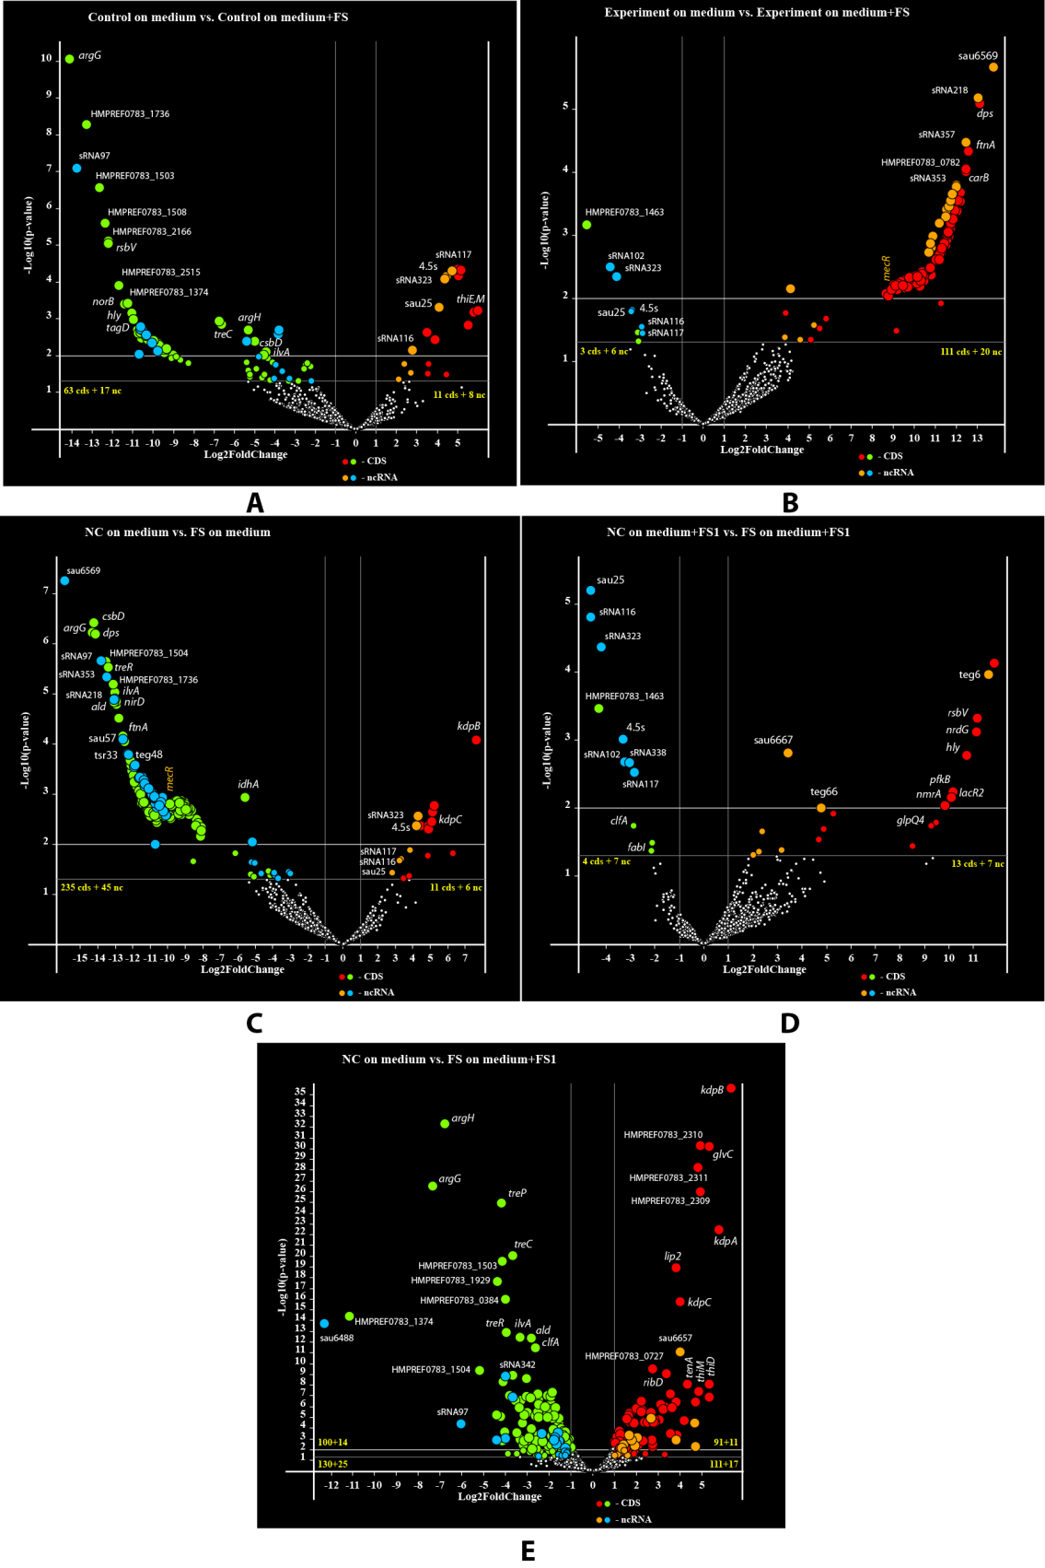
МЕХАНИЗ АНТИБАКТЕРИАЛЬНОГО ДЕЙСТВИЯ ПРЕПАРАТА «АРИВИР»
Вулканическая диаграмма распределения экспрессированных генов. Изучена экспрессия генов под действием препарата «Аривир».
Распределении параметра QV сайтов m6A вдоль хромосомы. В группе NC, сайты с высоким значением параметра QV располагались вблизи точки репликации, и постепенно снижались в направлении к точке терминации репликации. Значения QV сайтов метилирования m6A в экспериментальной культуре носило иной характер и было более размытым на всем протяжении хромосомы.

Slide 7
ЭФФЕКТИВНОСТЬ ПРИМЕНЕНИЯ «АРИВИРА» ПРИ САЛЬМОНЕЛЛЕЗЕ У ТЕЛЯТ
Показатели | Тетрахлорид (контроль) | Аривир | Тетрахлорид+ Аривир
Количество животных, голов | 76 | 88 | 150
Выздоровело, голов % | 63 (82,9) | 83 (94,3) | 148 (98,7)
Срок лечения, дни | 9 | 5 | 5
Осталось больных, % | 10 (13,2) | 4 (4,6) | 2 (1,3)
Пало, голов % | 3 (3,9) | 1 (1,1) | 0 (0)
При использовании комбинации тетрахлорида и «Аривира» смертность не наблюдалась, эффективность составила 98,7%.

Slide 8
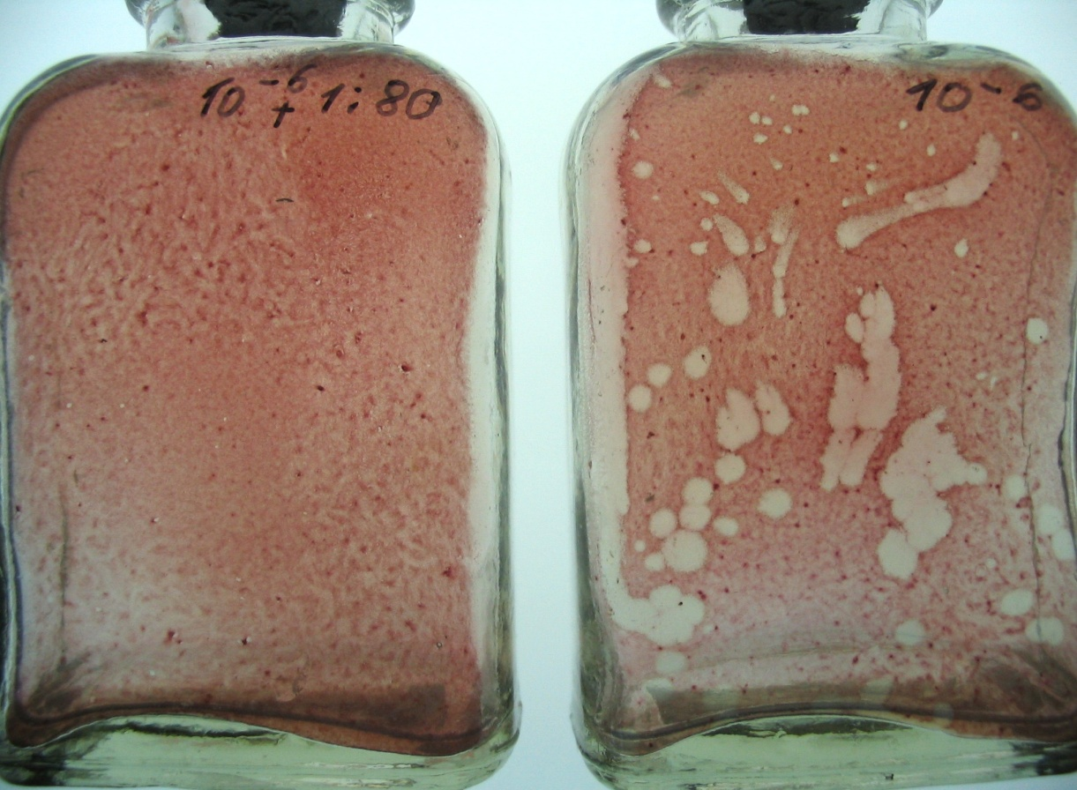
ПРОТИВОВИРУСНАЯ АКТИВНОСТЬ ПРЕПАРАТА «АРИВИР» IN VITRO
В опытах на клеточных культурах изучалось противовирусное действие испытуемого лекарственного средства «Аривир» по отношению к вирусам гриппа, парагриппа, полиомиелита, болезни Ньюкасла, птичьего гриппа. Клеточные культуры заражали вирусами. В конторле клетки культур погибали (фото 1, белые зоны), в опыте препарат вносили в состав агарового покрытия в различных концентрациях – 1:10- 1:100. После гибели вируса в опыте сами клетки клеточных культур сохраняли свою жизнеспособность.

Slide 9
ЭФФЕКТИВНОСТЬ «АРИВИРА» ДЛЯ ЛЕЧЕНИЯ ВИРУСНОЙ БРОНХОПНЕВМОНИИ
Эффективность применения препарата «Аривир» при вирусной бронхопневмонии у телят
Показатели | Препарат
 | Байтрил | Аривир
Количество животных, голов | 57 | 62
Выздоровело, голов % | 6 (10,5) | 57 (91,8)
Срок лечения, дни | 9 | 4
Осталось больных, % | 51 (89,5) | 4 (6,6)
Пало, голов % | 2 (3,5) | 1 (1,6)
«Аривир» является эффективным для лечения бронхопневмонии у телят (91,8%). При использовании препарата «Аривир» выздоровление у телят наступает в короткие сроки, при минимальной гибели животных.

Slide 10
ЭФФЕКТИВНОСТЬ ДЕЙСТВИЯ ПРЕПАРАТА «АРИВИР» ПРИ БАКТЕРИАЛЬНЫХ ЗАБОЛЕВАНИЯХ СЕЛЬСКОХОЗЯЙСТВЕННЫХ ЖИВОТНЫХ И ПТИЦ
Вид животного | Заболевание | Способ введения | Препарат
 |  |  | N_{g} (голов) | срок лечения (сут) | N_{r} (%) | N_{m}(%)
Утки | Пастереллез | в/м | 3500 | 5 | 100 | 0,1
Куры | Сальмонеллез | п/к | 3500 | 5 | 96 | 0,1
Кролики | Стрептококкоз | в/в | 1500 | 4 | 89 | 5,2
Свиньи | Диплококкоз | в/м | 400 | 2 | 93 | 4,0
Свиньи | Бруцеллез | в/м | 400 | 6 | 81 | 3,5
Овцы | Анаэробная дизентерия | в/м | 250 | 2 | 92 | 5,0
Овцы | Сальмонеллез | в/в | 250 | 4 | 96 | 0,1
Крупный рогатый скот | Пневмония | в/м | 250 | 5 | 89 | 5,0
Крупный рогатый скот | Бруцеллез | в/м | 250 | 6 | 87 | 3,0
Примечания - N_{g} – общее число особей; N_{r} – количество выздоровевших особей; N_{m} – количество павших особей; в/м – внутримышечно; п/к – подкожно; в/в - внутривенно
Из таблицы видно, что применение «Аривир» при бактериальных инфекциях резко снижает гибель животных и птиц по сравнению с традиционной терапией антибиотиками (контроль).

Slide 11
ЭФФЕКТИВНОСТЬ ДЕЙСТВИЯ ПРЕПАРАТА «АРИВИР» ПРИ ЗАБОЛЕВАНИЯХ СЕЛЬСКОХОЗЯЙСТВЕННЫХ ЖИВОТНЫХ И ПТИЦ ВИРУСНОЙ ПРИРОДЫ В ПРОИЗВОДСТВЕННЫХ УСЛОВИЯХ
Вид животного | Заболевание | Возбудитель |  | Способ введения | Срок лечения (сут) | N_{g} (голов) | N_{r} (%) | N_{m} (%)
 |  | семейство | род
ДНК-содержащие вирусы
Свиньи | Болезнь Ауески | Herpetoviridae | HerpesvirusSuis 1 | в/м | 1-3 | 540 | 97 | 2
Крупный рогатый скот | Инфекционный ринотрахеит | Herpetoviridae | Herpesvirusbovis | в/в | 2-3 | 700 | 100 | 0
Куры | Инфекционный ларинготрахеит | Herpetoviridae | Herpesvirusgalli 1 | в/м | 1-3 | 300000 | 97 | 5
Овцы | Оспа | Poxviridae | Capripox- virus | в/м | 3-5 | 3500 | 95 | 1
Овцы | Эктима | Poxviridae | Parapox- virus | в/м | 1-3 | 100000 | 100 | 0
РНК-содержащие вирусы
Крупный рогатый скот | Риновирус | Picornaviridae | Rhinovirus | в/в | 2-3 | 300 | 100 | 0
Крупный рогатый скот | Вирусная диарея | Togaviridae | Pestivirus | в/м | 1-3 | 500 | 99 | 0
Куры | Болезнь Ньюкасла | Myxoviridae | Paramyxo-virus | в/м | 1-3 | 48000 | 96 | 0
Крупный рогатый скот | Парагрипп-3 | Myxoviridae | myxovirus | в/м | 1-3 | 220 | 100 | 5
Куры | Грипп | Myxoviridae | Orthomyxo-virus | в/м | 1-3 | 8000 | 98 | 2
Примечания - N_{g} – общее число особей; N_{r} – количество выздоровевших особей; N_{m} – количество павших особей; в/м – внутримышечно; в/в – внутривенно
Из данных таблиц следует, что препарат является противовирусным средством широкого спектра действия, поражающим как ДНК-содержащие, так и РНК-содержащие вирусы. Применение «Аривир» при вирусных инфекциях резко снижает гибель животных и птиц в ходе его краткосрочного применения.

Slide 12
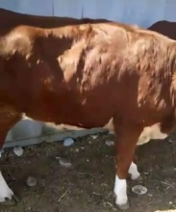
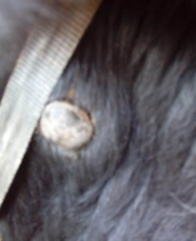
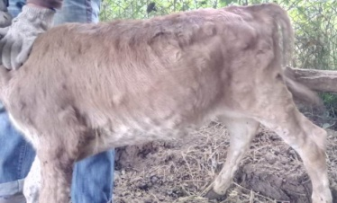
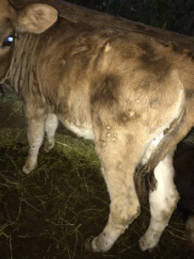
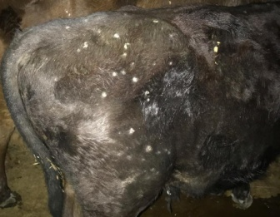
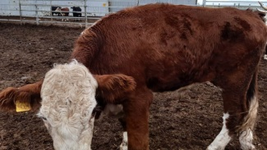
НОДУЛЯРНЫЙ ДЕРМАТИТ КРС
«АРИВИР» - ЭФФЕКТИВНЫЙ ПРЕПАРАТ ДЛЯ ЛЕЧЕНИЯ НОДУЛЯРНОГО ДЕРМАТИТА КРС
До лечения
7 дней после лечения

Slide 13
КОРМОВАЯ ДОБАВКА «ЭВРИТАЛ»
«Эвритал» содержит жизненно необходимые и хорошо усваивающиеся организмом животных и птиц макро- и микроэлементы. Содержащиеся в нем натрий, калий, литий, кальций, магний, и иод в виде биологически активных комплексов с природными соединениями в оптимальном соотношении обеспечивают полную усвояемость и быстрое вовлечение в свойственные им биохимические и физиологические процессы организма.
Кормовая добавка обеспечивает прирост мышечной массы сельскохозяйственных животных и птиц на 5-10 %.

Slide 14
ПРОДУКЦИЯ ИНТЕРФЕРОНОВ ПОД ВОЗДЕЙСТВИЕМ БАКД «ЭВРИТАЛ»
ЧЕРЕЗ 24 ЧАСА В ПЛАЗМЕ КРОВИ
БАКД, мл/кг | ИФН-α, пг/мл |  | ИФН-γ, пг/мл
 | Con-A «-» | Con-A «+» | Con-A «-» | Con-A «+»
Контроль (вода) | 47,9 ± 7,8 | 151,6 ± 12,0 | 131,8 ± 18,9 | 305,4 ± 26,9
0,03 | 80,3 ± 10,5* | 207,9 ± 15,6* | 304,3 ± 20,8** | 587,2 ± 28,0**
0,3 | 98,5 ± 14,4* | 258,8 ± 12,1* | 307,9 ± 20,4** | 608,5 ± 27,6**
3,0 | 87,3 ± 11,7* | 247,2 ± 17,5* | 306,7 ± 20,7** | 601,8 ± 27,3**
Примечание – * - р < 0,05; ** < 0,01 по сравнению с контролем
Как видно из представленных данных , однократное воздействие БАКД на крыс в дозах от 0,03 до 3,0 мл/кг индуцирует продукцию ИФН-α и ИФН-γ уже через 12 часов. В дальнейшем индукция интерферонов возрастает к 24 часам

Slide 15
КОРМОВАЯ ДОБАВКА «ЭВРИТАЛ»
Эффективность действия БАКД «Эвритал» при антибиотикотерапии заболеваний бактериальной природы сельскохозяйственных животных и птиц
Вид животного | Заболевание | БАКД
 |  | N_{g}, голова | срок лечения, сутки | N_{r}, % | N_{m}, %
Утки | Пастереллез | 3500 | 5 | 100 | 0,1
Куры | Салмонелез | 3500 | 5 | 96 | 0,1
Кролики | Туряремия | 1500 | 4 | 90 | 5,2
Свиньи | Диплококкоз | 400 | 2 | 93 | 4,0
Свиньи | Бруцелез | 400 | 6 | 81 | 3,5
Овцы | Анаэробная дизентерия | 250 | 2 | 92 | 5,0
Овцы | Салмонелез | 250 | 4 | 96 | 0,1
Крупный рогатый скот | Вирусная пневмония | 250 | 5 | 89 | 5,0
Примечание – N_{g} – общее число особей; N_{r} – количество выздоровевших особей; N_{m} – количество павших особей
БАКД «Эвритал» проявляет эффективность при антибитикотерапии бактериальных заболеваний сельскохозяйственных животных вне зависимости от вида животного. При этом необходимо отметить низкий процент падежа животных.

Slide 16
Новые ветеринарные препараты «Аривир» и «Эвритал» дают новые возможности повышения благополучия животных и птиц за счет повышения эффективности терапии и профилактики инфекционных заболеваний бактериальной и вирусной природы.
«Аривир» и «Эвритал» способствуют обеспечению устойчивого производства.
Высокая эффективность терапевтического действия «Аривира» и профилактического действия «Эвритала» позиционируют эти препараты как незаменимые в промышленном животноводстве и птицеводстве.

Slide 17
СПАСИБО ЗА ВНИМАНИЕ

